Slide 1
Nesne Tabanlı Programlama - II JDBC ile Veritabanı
Öğr. Gör. Murat ASLANYÜREK
Kırklareli Üniversitesi
Pınarhisar MYO

Slide 2
JDBC Nedir ?
JDBC, JavaDatabaseConnectivity(Java Veritabanı Bağlantısı) anlamına gelmektedir ve Java programlama dili ve geni veritabanları arasında veritabanı-bağımsız bağlantıyı sağlayan bir Java API’sidir. JDBC kütüphanesi, her görev için genellikle veritabanı kullanımı ile ilişkili API’leri içerir:
Veritabanı bağlantısı yapma
SQL veya MySQL ifadeleri oluşturma
Veri tabanı içindeki SQL veya MySQL sorgularını çalıştırma
Sonuç kayıtlarını görüntüleme ve değiştirme

Slide 3
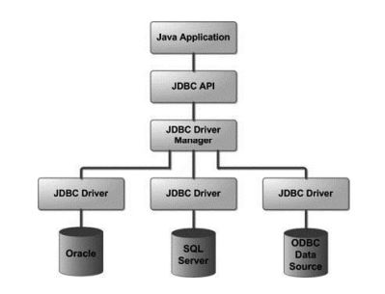
JDBC Mimarisi
JDBC API: Uygulama ile JDBC Yöneticisi bağlantısını sağlar.
JDBC Driver API: JDBC Yöneticisi ile Sürücü Bağlantısını destekler. Aşağıdaki mimari diyagram, JDBC sürücüleri ve Java uygulaması ile ilgili sürücü yöneticisinin yerini göstermektedir

Slide 4
Genel JDBC Bileşenleri
JDBC API’si aşağıdaki interface ve sınıfları sağlamaktadır:
DriverManager: Bu sınıf, veritabanı sürücülerinin listesini yönetir.
Driver: Bu interface, veritabanı sunucusu ile iletişimi ele alır. Driver nesneleri ile çok nadir etkileşim kurabilirsiniz. Bunun yerine, bu türün nesnelerini yöneten DriverManager nesnesini kullanırsınız.
Connection: Bu interface, bütün metotları ile veritabanına erişim sağlamak için kullanılır.
Statement: SQL ifadelerini veritabanına göndermek için bu interface’ten oluşturulan nesneleri kullanırsınız.

Slide 5
ResultSet: Statements nesnelerini kullanarak SQL sorgusunu çalıştırdıktan sonra veritabanından alınan verileri tutmak için bu nesneler kullanılır. Onu taşımanıza izin veren bir yineleyici görevi görür.
SQLException: Bu sınıf, bir veritabanı uygulamasında ortaya çıkan hataları ele alır.

Slide 6
Veritabanı Yükleme
En genel kullanılan veritabanları aşağıda listelenmiştir:
MySQL DB: MySQL açık kaynaklı bir veritabanıdır. MySQL’in resmi sitesinden indirebilirsiniz. Tam Windows yüklemesini indirmenizi öneriyoruz. Ayrıca, MySQL Administrator ile birlikte MySQL Query Browser ‘ı da indirip, yükleyin. Bunlar geliştirmenizi kolay hale getirilen GUI tabanlı araçlardır. Son olarak, MySQL Connector/J (MySQL JDBC sürücüsü) indirin ve uygun bir dizine açın.
PostgreSQL DB: PostgreSQL açık kaynaklı bir veritabanıdır. PostgreSQL’in resmi sitesinden indirebilirsiniz. Postgres yüklemesi, pgAdmin III diye adlandırılan GUI tabanlı yönetici araçlarını içerir. JDBC sürücüleri ayrıca yüklemenin bir parçasıdır.
Oracle DB: Oracle DB ticari bir veritabanıdır. Oracle yüklemesi, Enterprise Manager diye adlandırılan GUI tabanlı yönetici araçlarını içerir. JDBC sürücüleri ayrıca yüklemenin bir parçasıdır.

Slide 7
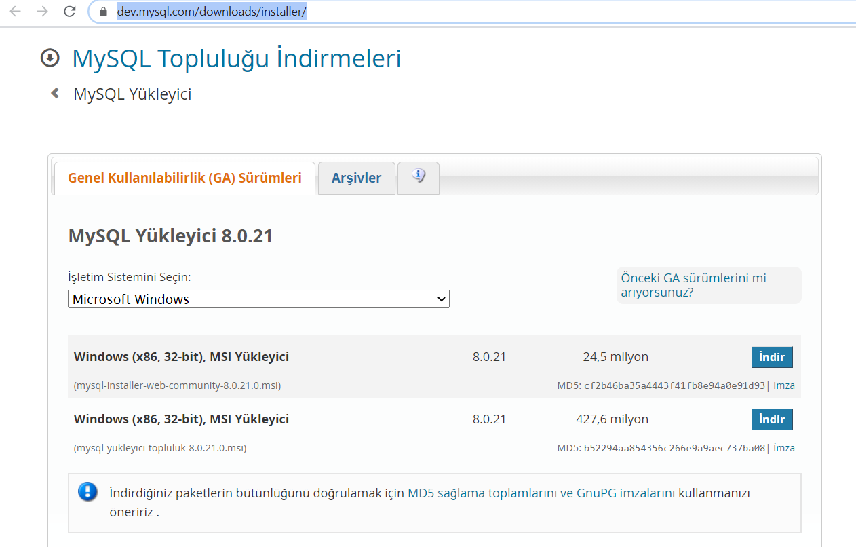
MySQL Kurulumu
1. https://dev.mysql.com/downloads/installer/
2.

Slide 8
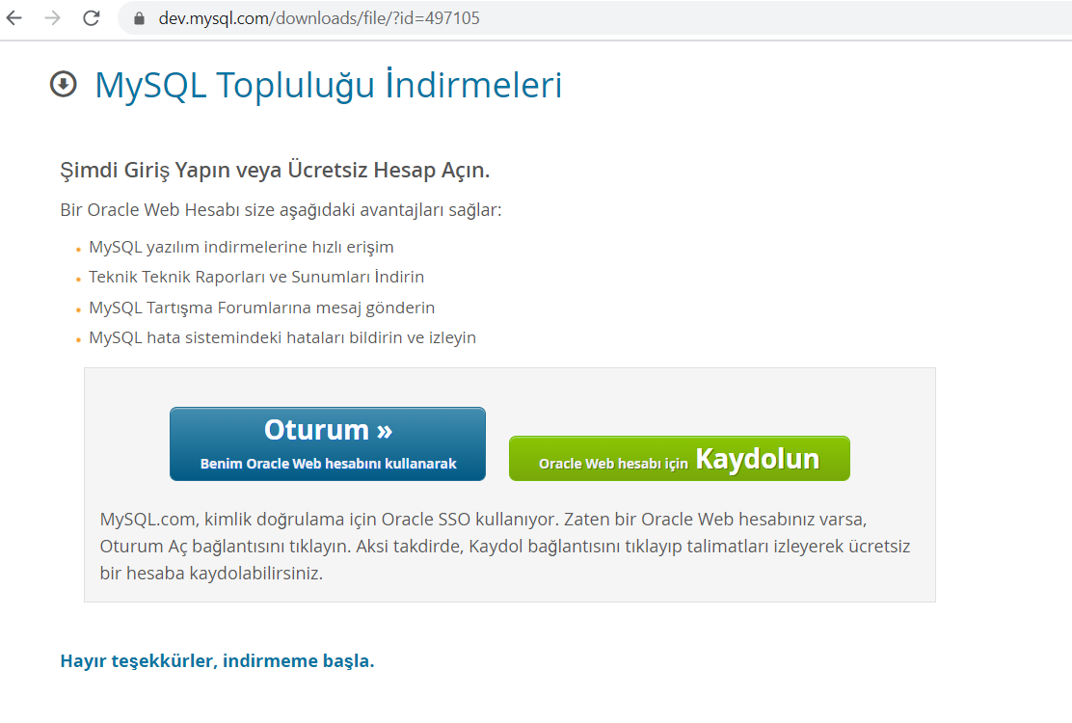
3.

Slide 9
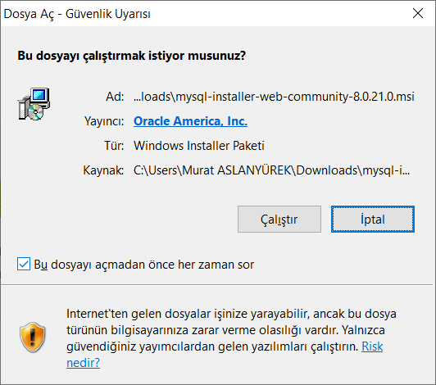
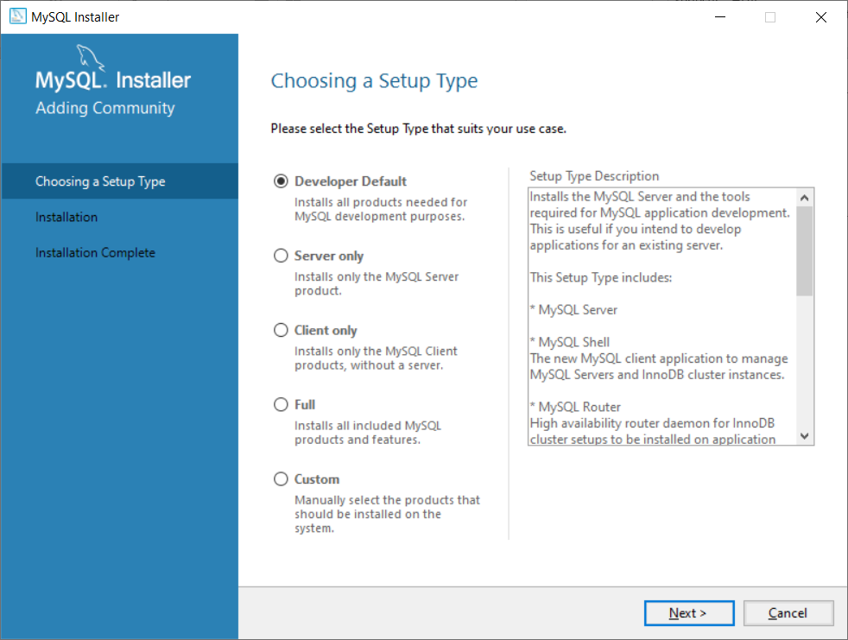
4.
5.

Slide 10
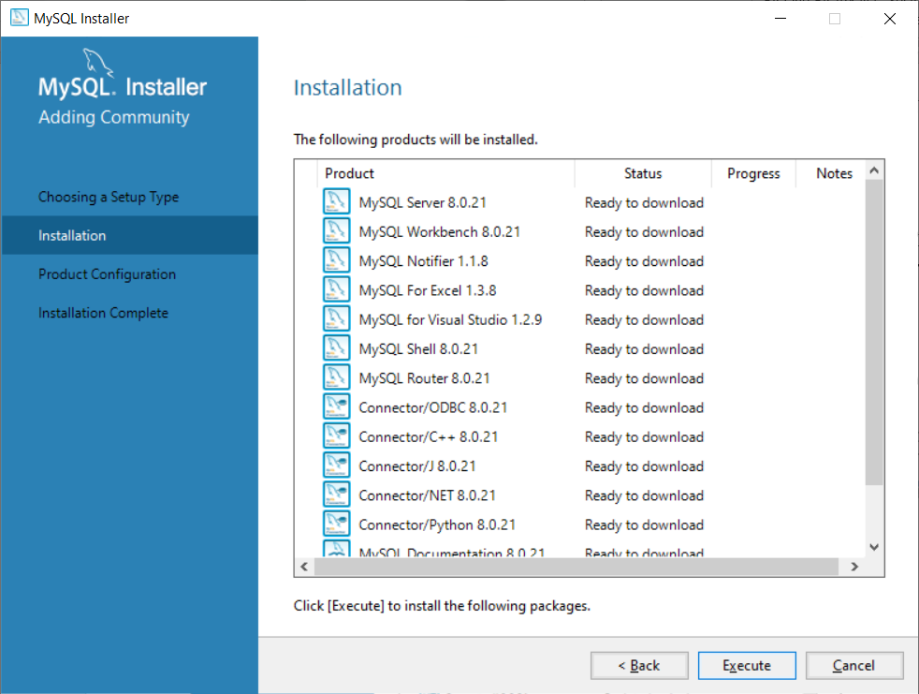
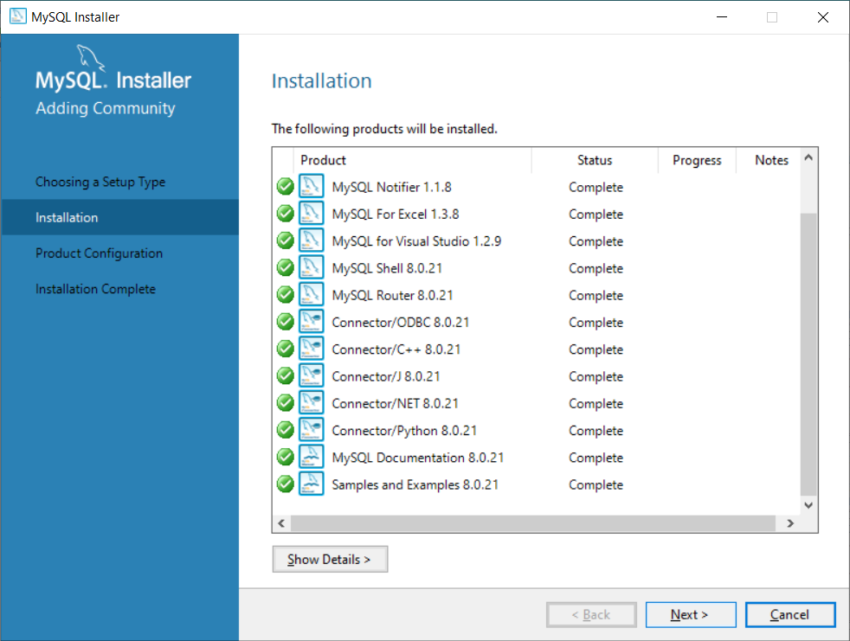
6
7

Slide 11
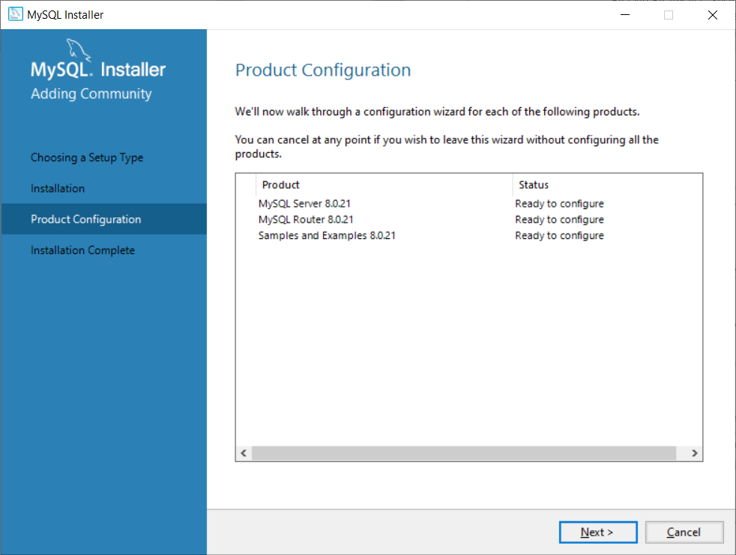
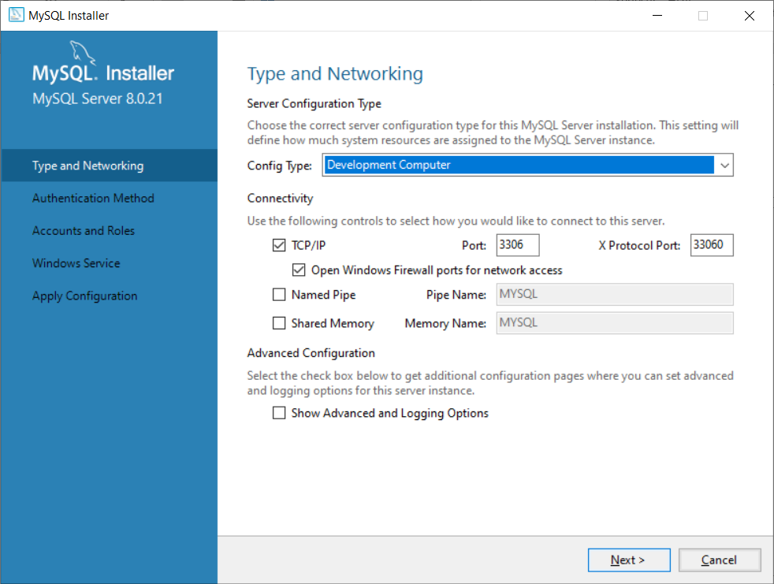
8
9

Slide 12
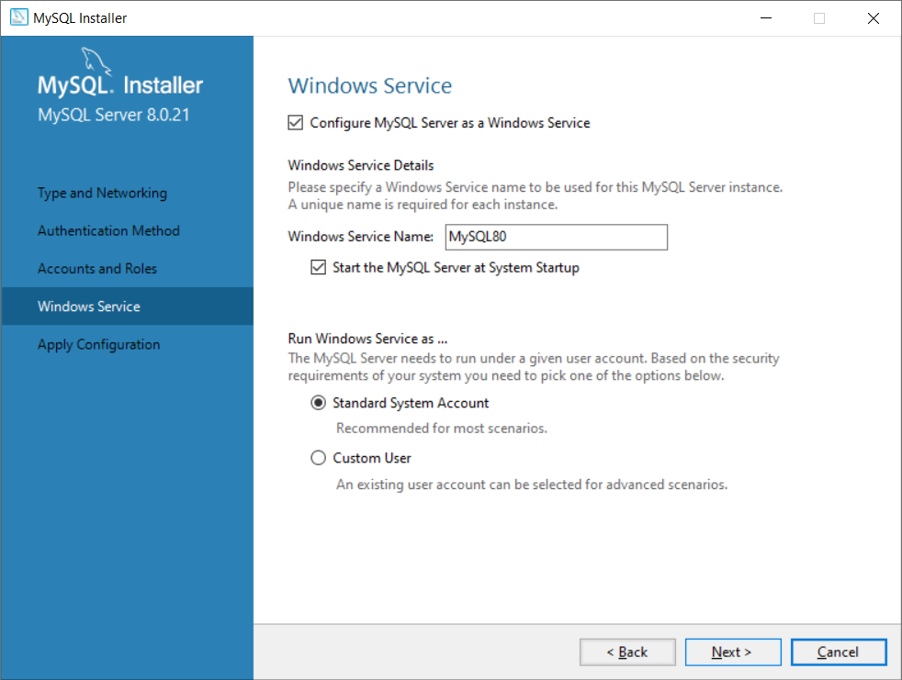
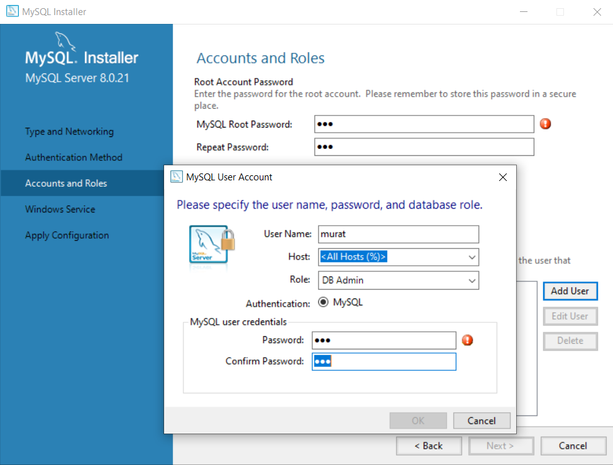
10
11
Notes:
Şifre en az 4 karakterli olmalı ve unumamanız gereken bir şifre olmalı. Mutlaka not edin.

Slide 13
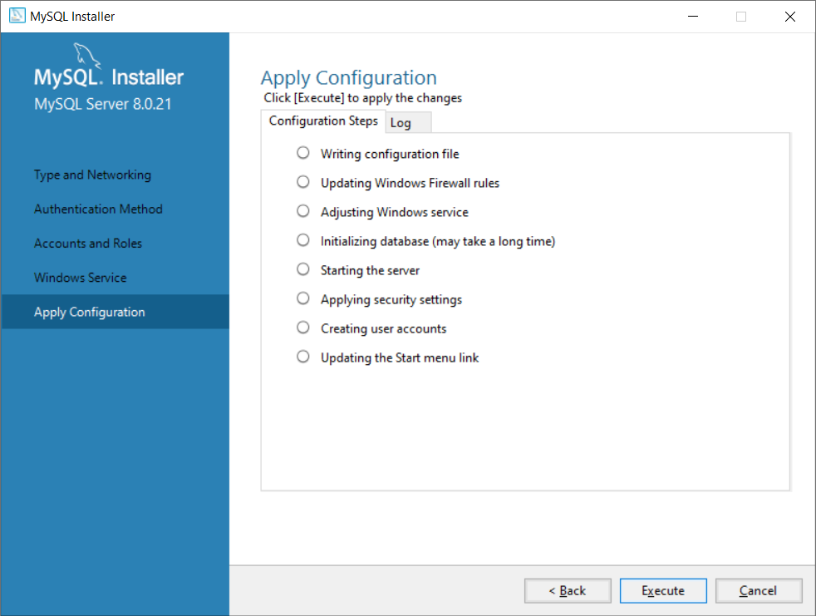
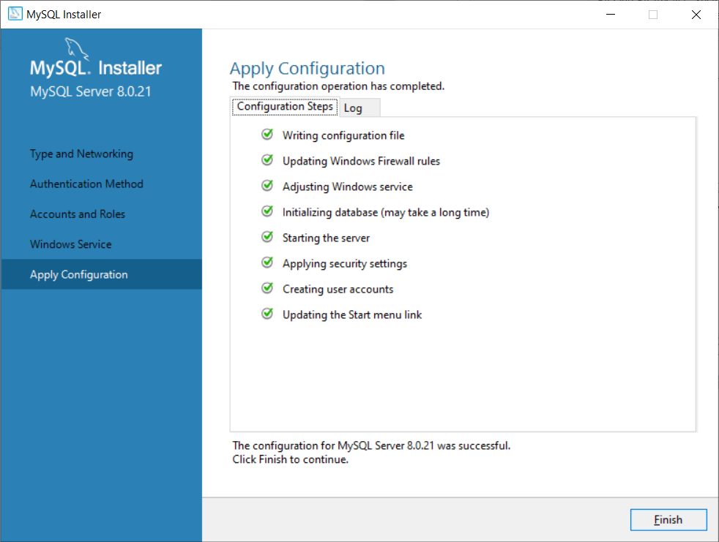

Slide 14

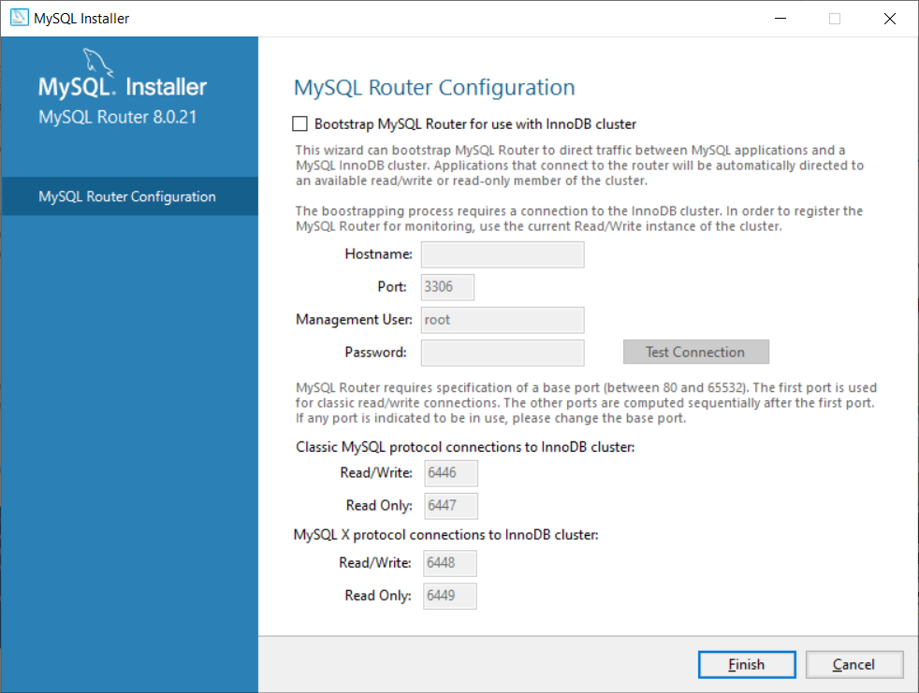

Slide 15

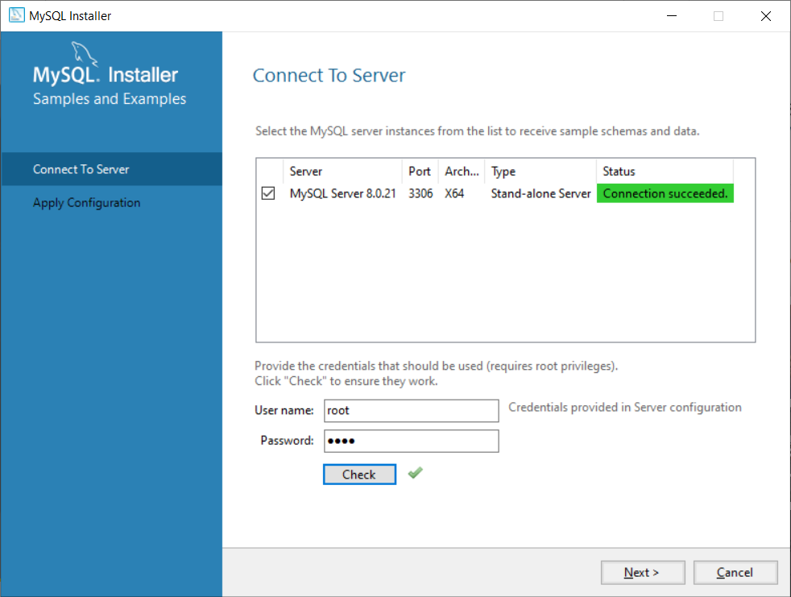

Slide 16
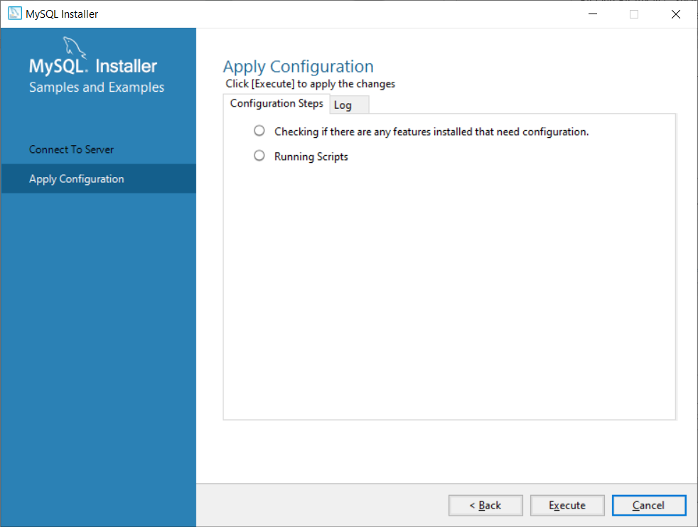
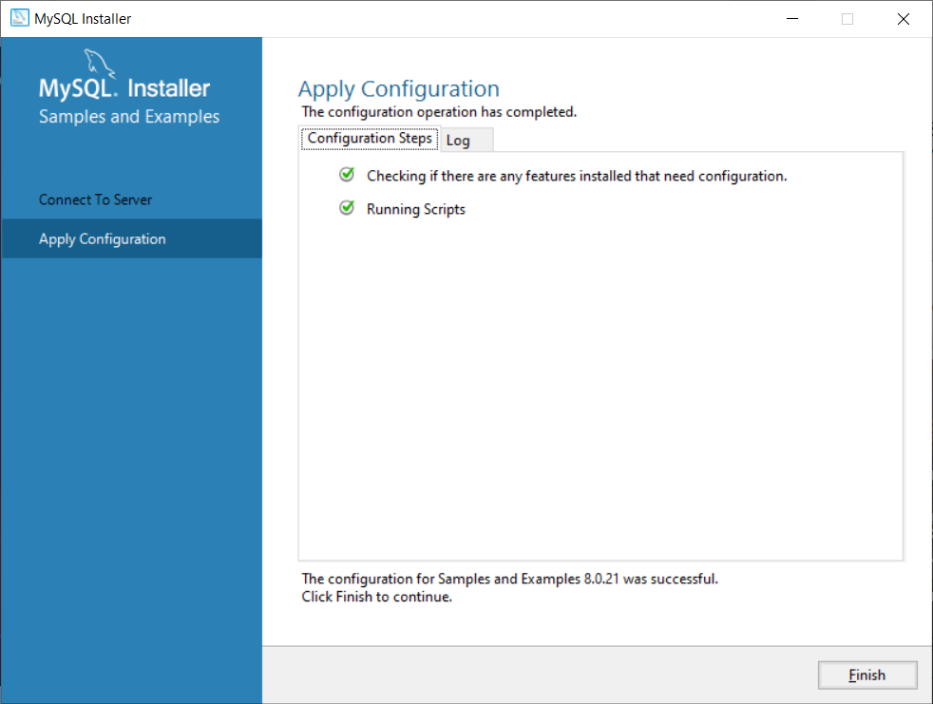

Slide 17

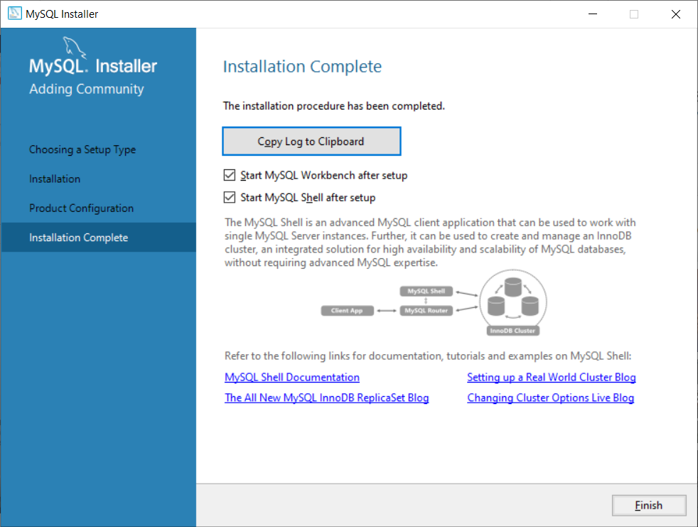

Slide 18
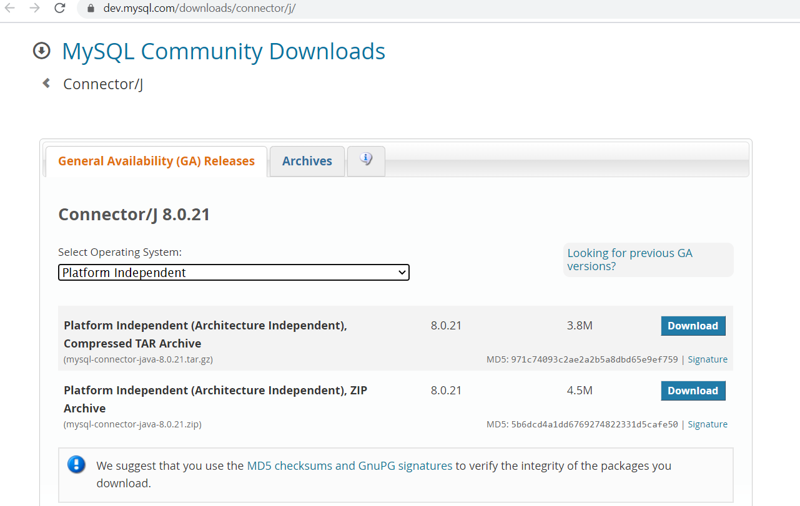
Jar dosyasını Eclipse yükleme
İndirdiğiniz jar dosyasını java projesi üzerine sağ tıklayıp
Properties-> Java Build Path -> Add External JARs tıklayıp ilgili yerden jar dosyasını yükleyerek projeye dahil ediyorsunuz.

Slide 19
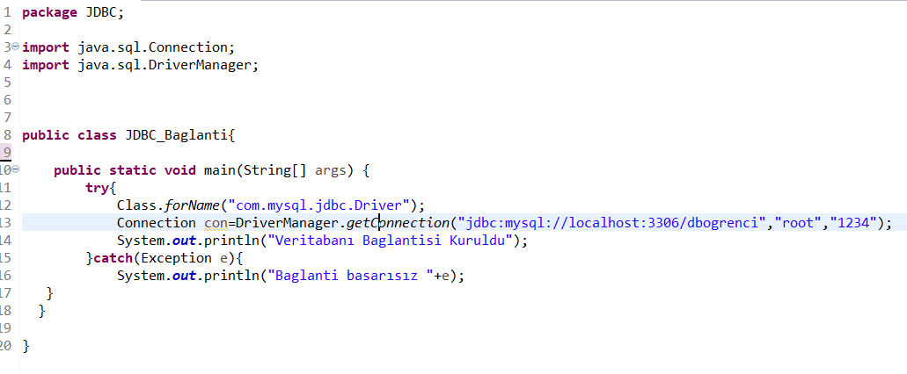
Veri Tabanı Bağlama

Slide 20
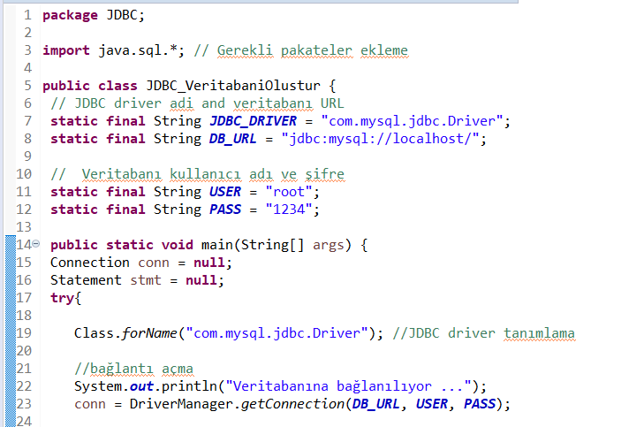
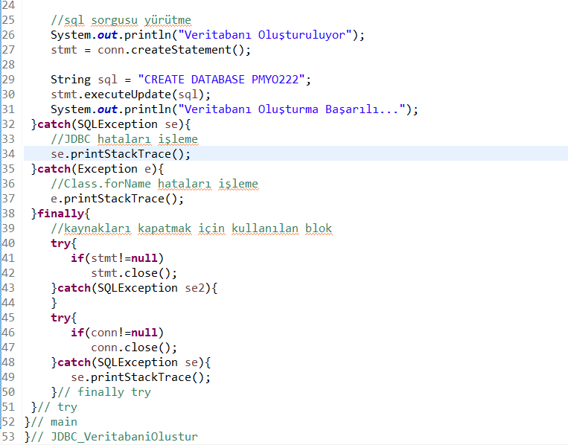
Veritabanı Oluşturma

Slide 21
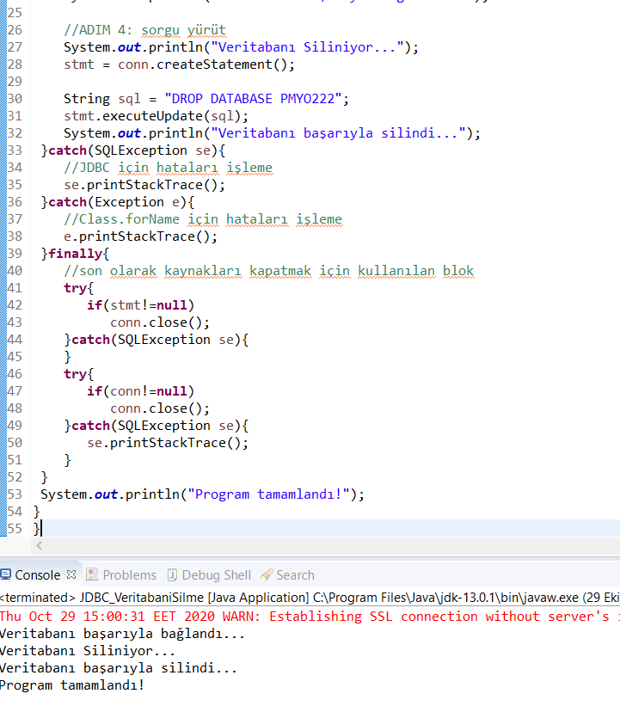
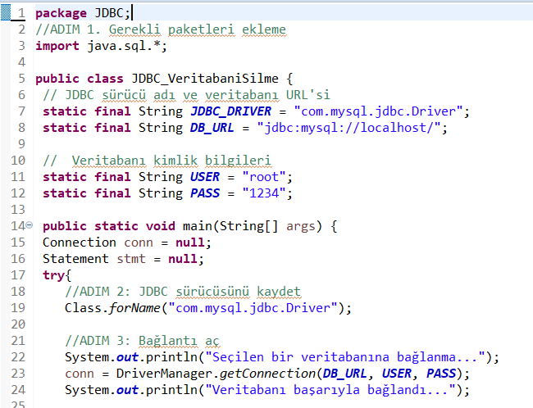
Veritabanı Silme

Slide 22
Veritabanı Silme

Slide 23
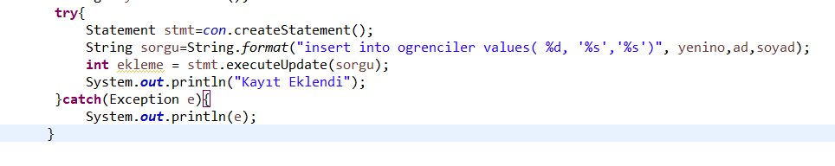
Kayıt ekleme

Slide 24
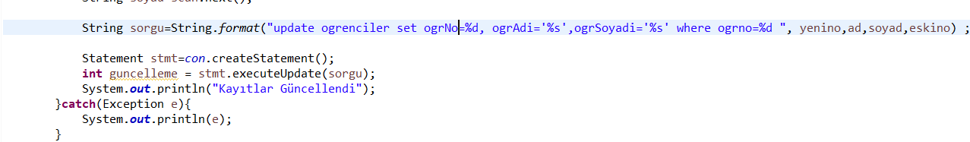
Kayıt Güncelleme

Slide 25
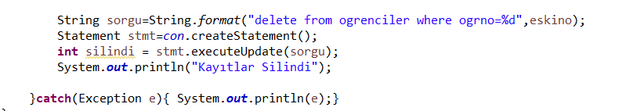
Kayıt Silme

Slide 26
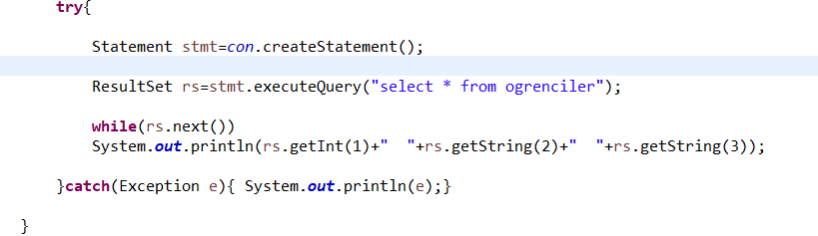
Kayıt Listeleme

